Slide 1



Построение отказоустойчивого распределённого кластера PostgreSQL на базе Citus и Patroni
PostgreSQL. Advanced

Slide 2

Защита проекта Тема: Построение отказоустойчивого распределённого кластера PostgreSQL на базе Citus и Patroni
Дарья Чистякова
Senior System Analyst в МТС: проектирую интеграции, веду задачи от требований до прода
Администратор данных продукта: отвечаю за качество, структуру и управление данными в продукте
Бакалавр бизнес-информатики (ИТ-менеджмент) и магистр прикладной информатики (DevOps-инженерия)

Slide 3
Цель и задачи проекта
Цель проекта: построить отказоустойчивый распределённый кластер PostgreSQL, способный горизонтально масштабироваться, автоматически восстанавливаться после сбоев узлов и предоставлять единую точку входа для приложений
1. | Развернуть инфраструктуру в Yandex Cloud с распределением по трём зонам доступности
2. | Настроить кластер etcd (3 узла) как распределённое хранилище конфигураций (DCS) для Patroni
3. | Установить PostgreSQL 16, расширение Citus (шардирование) и Patroni (управление репликацией и failover) на 6 узлах БД
4. | Сконфигурировать Patroni для двух групп: координаторы (2 узла) и две группы воркеров (по 2 узла в каждой)
5. | Проверить работу репликации, автоматического переключения лидера (failover) и распределения шардов Citus
6. | Организовать единую точку входа к БД
7. | Протестировать отказоустойчивость решения

Slide 4





Какие технологии использовались
1. | PostgreSQL 16
2. | Citus 12.1
3. | Patroni
4. | etcd 3.5
5. | Yandex Cloud NLB
6. | HAProxy 2.8
7. | Keepalived

Slide 5
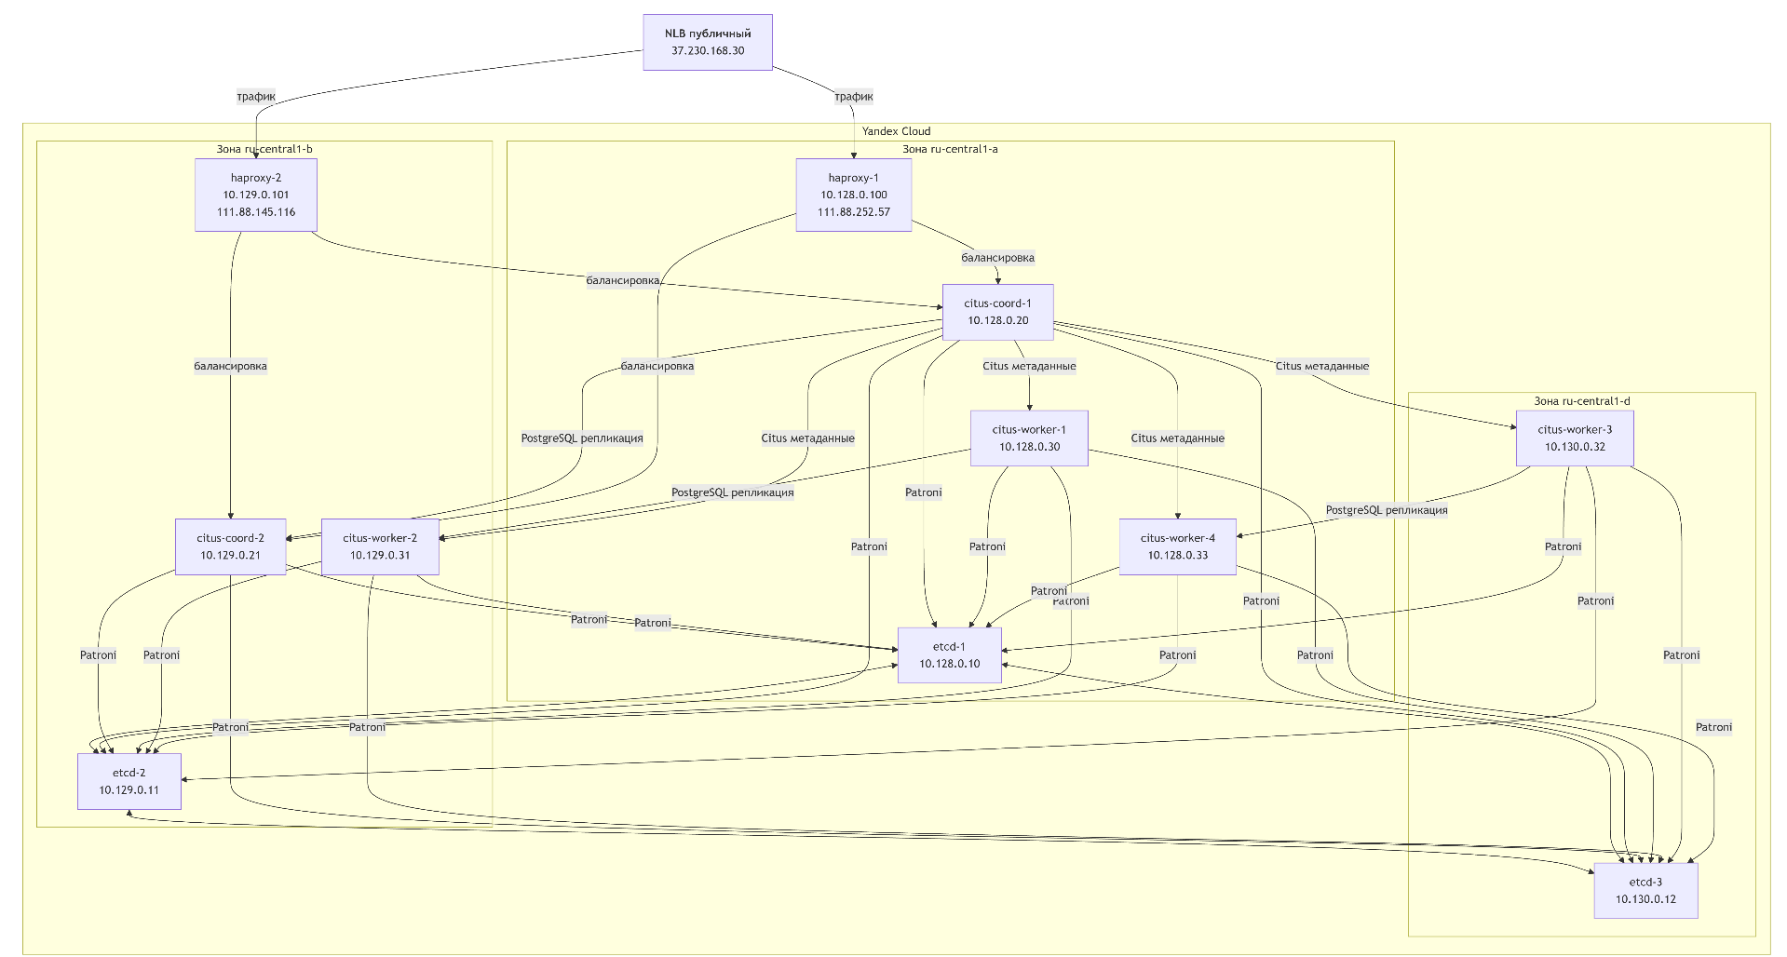
Архитектура решения

Slide 6
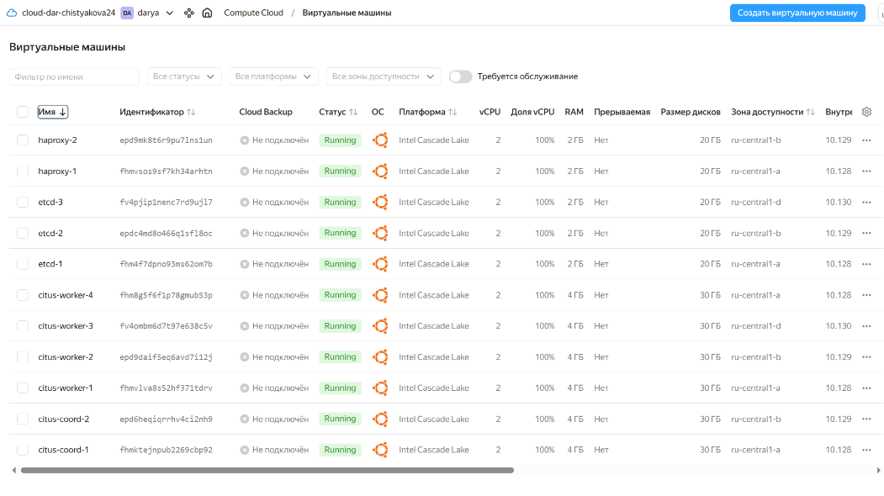
Инфраструктура
Кластер etcd (3 ВМ): etcd-1, etcd-2, etcd-3
Кластер координаторов (2 ВМ): citus-coord-1 (primary), citus-coord-2 (standby)
Кластер воркеров (4 ВМ): citus-worker-1 (primary), citus-worker-2 (standby), citus-worker-3 (primary), citus-worker-4 (standby)
Балансировщики нагрузки (2 ВМ): haproxy-1 и haproxy-2
https://github.com/Darya2403/PostgreSQL.Advanced/blob/main/Project/vm_creation

Slide 7
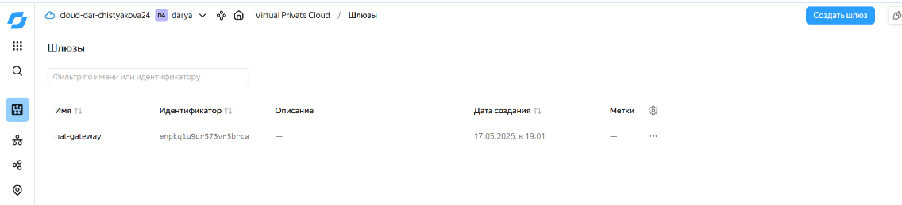
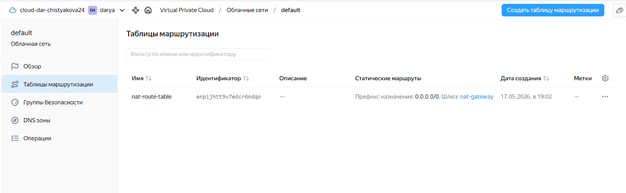
Настройка NAT-шлюза
ВМ без публичных IP по умолчанию не имеют выхода в интернет. Для установки пакетов и обновлений был создан NAT-шлюз и маршруты для подсетей.
https://github.com/Darya2403/PostgreSQL.Advanced/blob/main/Project/Project.md

Slide 8
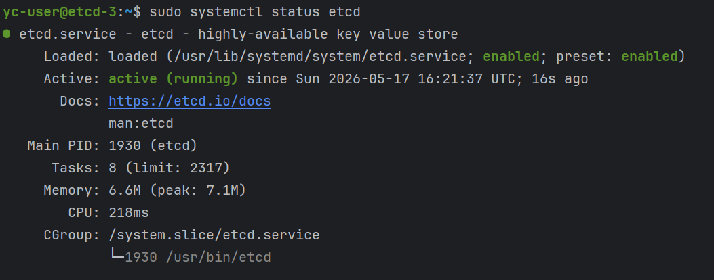
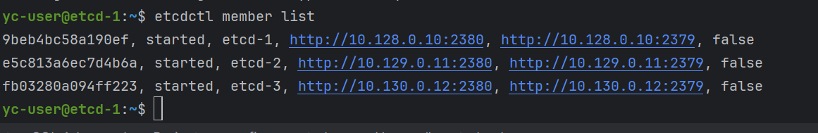
Настройка кластера etcd
etcd — хранилище состояния кластера. Patroni использует его для выбора лидера и координации failover
Настройка на трёх нодах:
Порт 2380 — общение между узлами etcd
Порт 2379 — клиентские подключения
Конфигурация задаётся в /etc/default/etcd
https://github.com/Darya2403/PostgreSQL.Advanced/blob/main/Project/configs%2Fetcd%2Fetcd.md

Slide 9
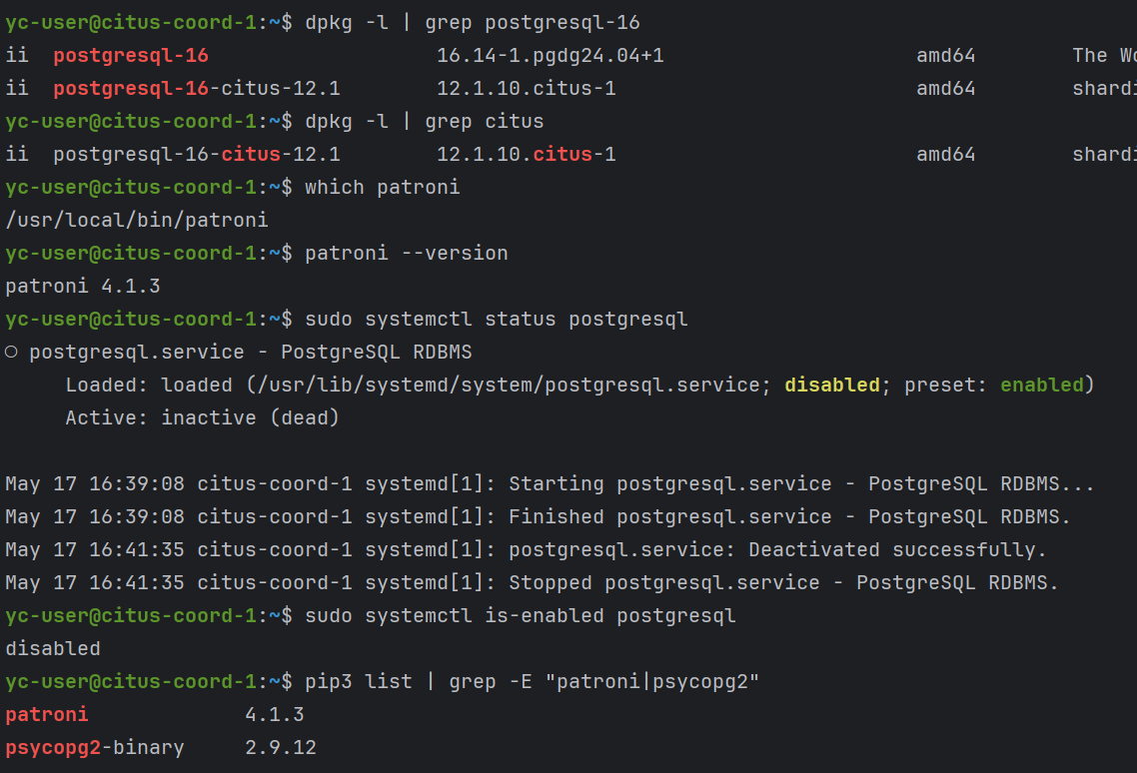
Установка PostgreSQL 16, Citus, Patroni на 6 узлах БД
Установка PostgreSQL 16, добавление репозитория Citus, замена noble на jammy
Установка пакетов postgresql-16-citus-12.1, python3-pip
Установка Patroni: pip install patroni[etcd] psycopg2-binary
Остановка и отключение стандартного PostgreSQL
https://github.com/Darya2403/PostgreSQL.Advanced/blob/main/Project/configs%2Fpg-citus-patroni-cluster%2Fpg-citus-patroni-cluster.md

Slide 10
Конфигурация Patroni (на 6 узлах)
ssh -i ~/.ssh/bananaflow yc-user@10.128.0.20
sudo tee /etc/patroni.yml <<EOF
scope: citus_coord
name: coord-1
etcd3:
hosts:
- "10.128.0.10:2379"
restapi:
listen: "0.0.0.0:8008"
connect_address: "10.128.0.20:8008"
bootstrap:
method: initdb
initdb:
- encoding: UTF8
- data-checksums
pg_hba:
- local all all trust
- host all all 127.0.0.1/32 trust
- host all all 0.0.0.0/0 md5
- host replication replicator 0.0.0.0/0 md5
post_init: |
#!/bin/bash
for i in {1..60}; do
if /usr/lib/postgresql/16/bin/psql -c "SELECT 1;" >/dev/null 2>&1; then
/usr/lib/postgresql/16/bin/psql -c "CREATE USER replicator WITH REPLICATION PASSWORD 'rep-pass';"
/usr/lib/postgresql/16/bin/psql -c "ALTER USER postgres PASSWORD 'postgres-pass';"
/usr/lib/postgresql/16/bin/psql -c "CREATE EXTENSION IF NOT EXISTS citus;" && break
fi
sleep 1
done
dcs:
ttl: 30
loop_wait: 10
retry_timeout: 10
maximum_lag_on_failover: 1048576
postgresql:
use_pg_rewind: true
parameters:
shared_preload_libraries: citus
wal_level: logical
max_replication_slots: 10
max_connections: 200
postgresql:
listen: "0.0.0.0:5432"
connect_address: "10.128.0.20:5432"
data_dir: /var/lib/postgresql/16/main
bin_dir: /usr/lib/postgresql/16/bin
pgpass: /var/lib/postgresql/.pgpass
authentication:
replication:
username: replicator
password: rep-pass
superuser:
username: postgres
password: postgres-pass
parameters:
shared_preload_libraries: citus
citus:
group: 0
database: postgres
tags:
nofailover: false
EOF
Для координаторов и для двух групп воркеров создаются конфиги /etc/patroni.yml:
У координаторов scope: citus_coord, citus.group: 0
У воркеров первой группы scope: citus_worker_1, citus.group: 1
У воркеров второй группы scope: citus_worker_2, citus.group: 2
В секции bootstrap указан initdb, необходимые параметры PostgreSQL (shared_preload_libraries = 'citus'), а также post_init скрипт, который при первой инициализации:
создаёт пользователя replicator
задаёт пароль postgres
активирует расширение Citus
https://github.com/Darya2403/PostgreSQL.Advanced/blob/main/Project/configs%2Fpg-citus-patroni-cluster%2Fpg-citus-patroni-cluster.md

Slide 11
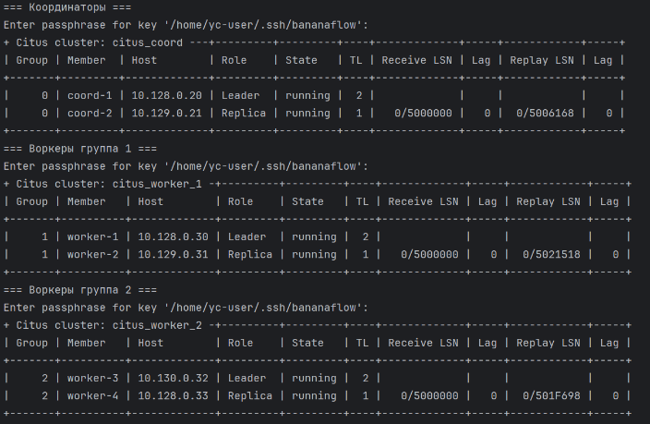
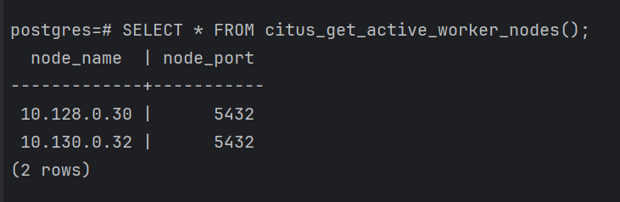
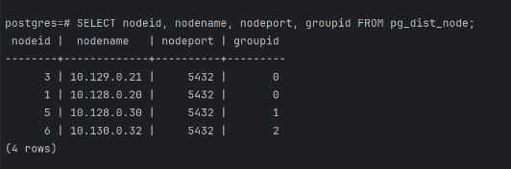
Systemd-сервис Patroni и запуск кластера
Автоматический запуск Patroni при загрузке узла
Перезапуск процесса в случае сбоя (failover)
Централизованное управление и мониторинг через systemd
Единая конфигурация на всех узлах кластера
sudo tee /etc/systemd/system/patroni.service <<EOF
[Unit]
Description=Patroni HA for PostgreSQL
After=network.target
[Service]
Type=simple
User=postgres
Group=postgres
ExecStart=/usr/local/bin/patroni /etc/patroni.yml
Restart=on-failure
RestartSec=5
[Install]
WantedBy=multi-user.target
EOF
sudo systemctl daemon-reload
sudo systemctl enable patroni
Список воркеров:
pg_dist_node:

Slide 12
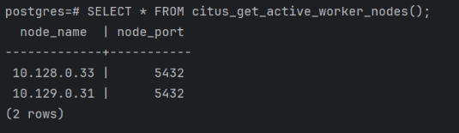
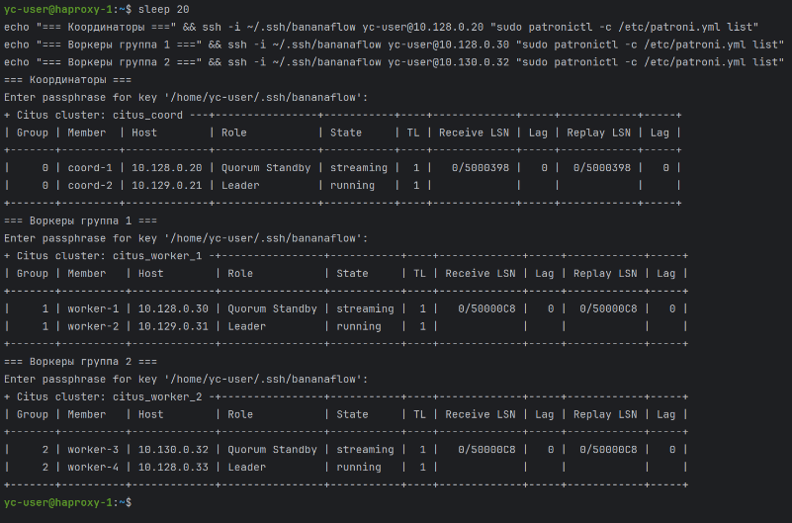
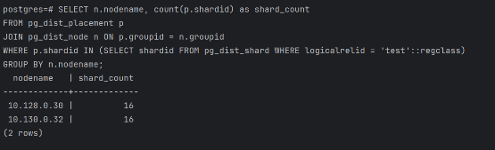
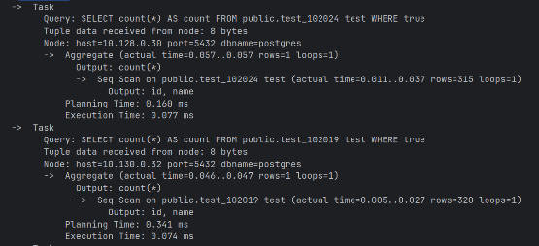
Тестирование распределённой работы Citus и отказоустойчивости Patroni
Воркеры:
Останавливаем Patroni на лидере координаторов и на лидерах воркеров. Patroni на репликах автоматически берет на себя роль лидера
Распределение шардов по нодам:
План запросов по разным шардам:
https://github.com/Darya2403/PostgreSQL.Advanced/blob/main/Project/configs/pg-citus-patroni-cluster/query.md

Slide 13
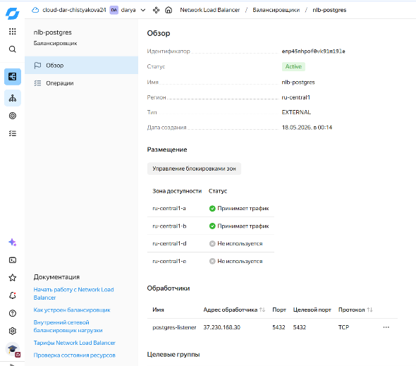
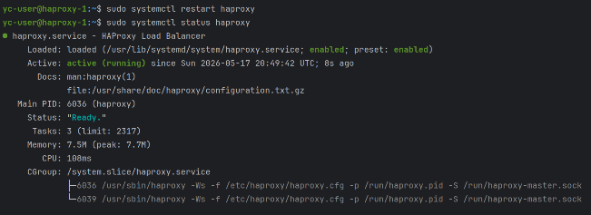
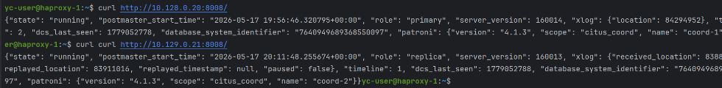
Обеспечение высокой доступности точки входа (HAProxy + Keepalived + NLB)
Настроены два экземпляра HAProxy с одинаковой конфигурацией, направляющей трафик на активный координатор через проверку порта 8008
С помощью Keepalived создан внутренний плавающий VIP 10.128.0.200, который автоматически переключается между HAProxy
Для доступа из интернета развёрнут Network Load Balancer с публичным IP 37.230.168.30
https://github.com/Darya2403/PostgreSQL.Advanced/blob/main/Project/configs%2Fhaproxy%2Fhaproxy.md

Slide 14
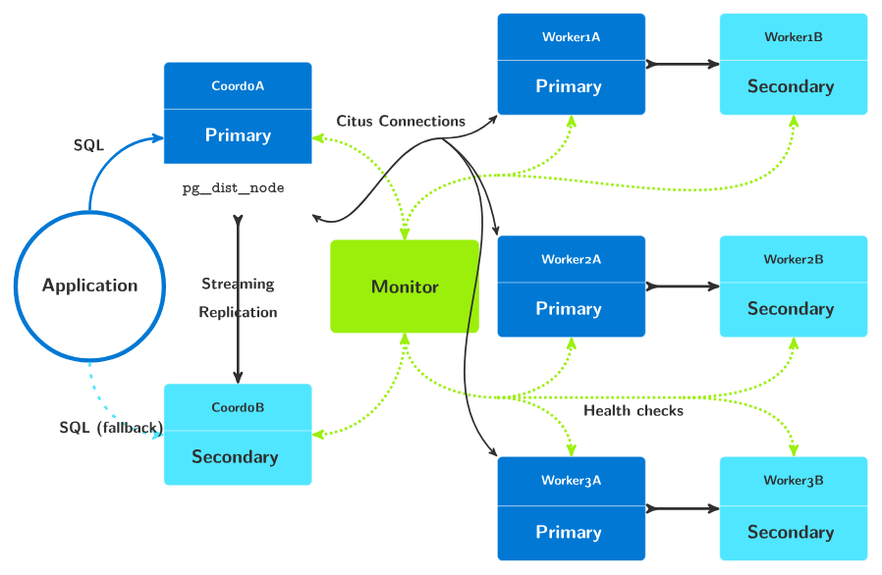
Выводы
Связка Patroni + etcd обеспечивает надёжное управление репликацией и автоматический failover в PostgreSQL
Citus позволяет горизонтально масштабировать базу данных путём шардирования без изменений прикладного кода
Сочетание HAProxy + Keepalived + облачного NLB даёт полноценную отказоустойчивую балансировку нагрузки как внутри сети, так и из интернета
Развёртывание в трёх зонах доступности Yandex Cloud повышает устойчивость к сбоям инфраструктуры
Полученная архитектура может служить шаблоном для построения production-решений высокой доступности
https://github.com/Darya2403/PostgreSQL.Advanced/blob/main/Project/Project.md

Slide 15
Вопросы и рекомендации

